Slide 1
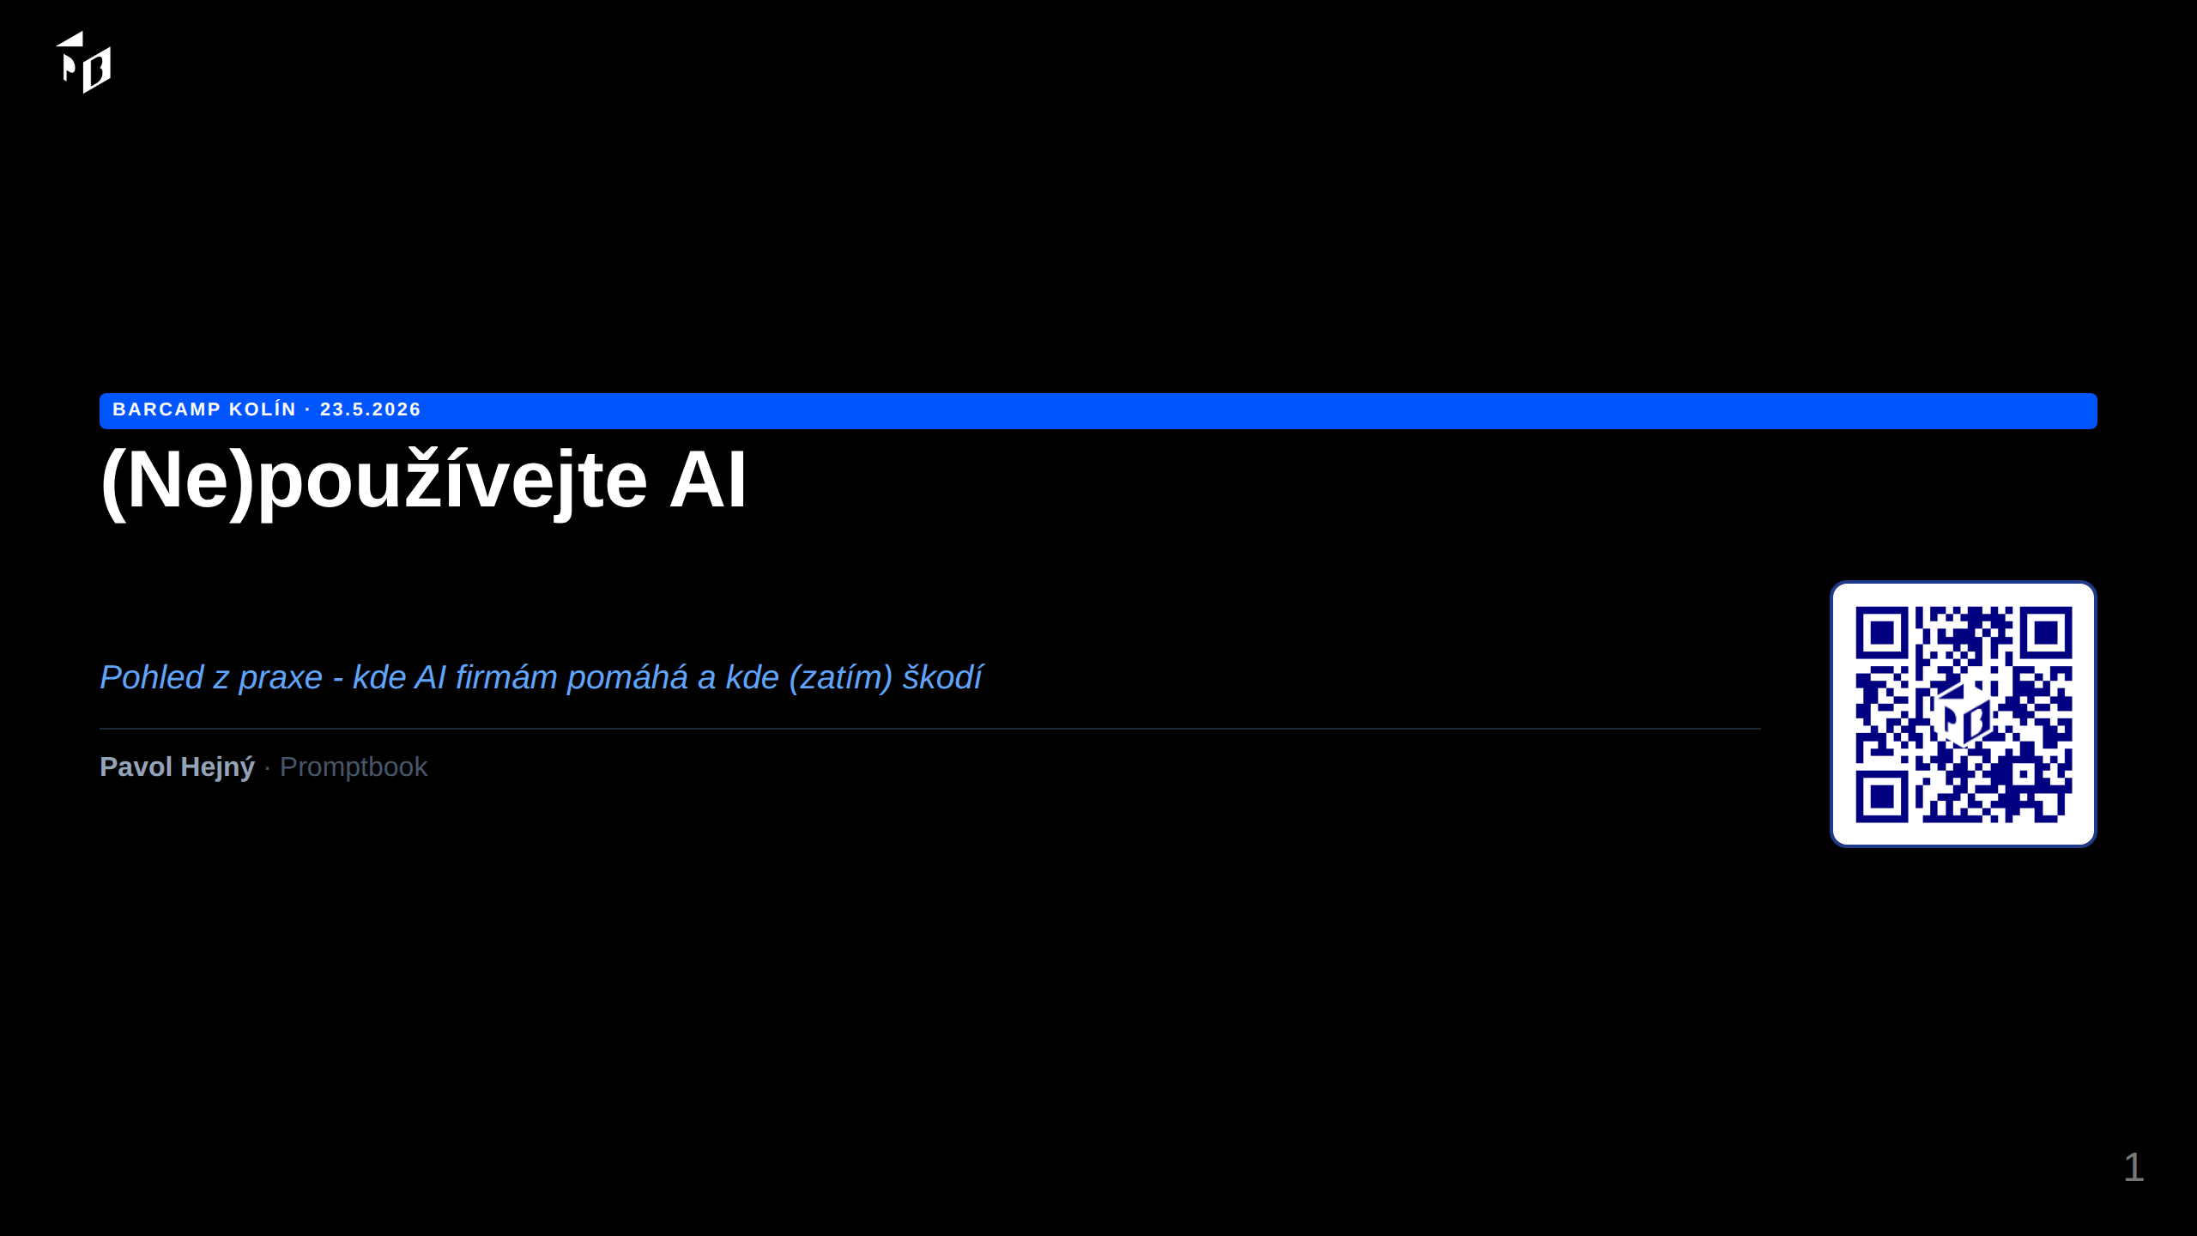
Notes:
https://www.barcampkolin.cz/2026/prednaska/71
NEpoužívejte AI - to radíme mnoha našim klientům. Sami ji však používáme pořád a všude. Vibe nebo Hype?
Požíváme AI na co se dá od jeho prvopočátku. Prošlapali jsme snad všechny slepé cesty, které si dovedeme představit a neradi vidíme, když jiní dělají stejné chyby.
Tahle přednáška bude trochu naruby, nebudeme ukazovat, jak to "podle nás" dělat dobře. Ukážeme si, kde nezkušené firmy (malé i velké) dělají z AI otravný buzzword, který nepomáhá a pak vám napovím, kde může skutečně pomáhat, ale málokdo ji tam zapřáhne.
---
# AI, Agenti, Vibe-coding? Hype-coding! AI Slop,... 🤯
Za poslední rok se z toho stalo buzzword. Všude.
<div class="grid2">
<div class="card-red">
**Jedni jsou iritovaní**
- Záplava slop-code na GitHubu
- Junioři, kteří neumí debuggovat vlastní kód
- Pull requesty, kterým nikdo nerozumí
- „Ale vždyť to napsal Cursor"
</div>
<div class="card-green">
**Druzí jsou fascinovaní**
- AI napíše celou feature za hodinu
- Prototyp za odpoledne
- „Proč bych psal boilerplate ručně?"
- 10× produktivita, tvrdí Twitter
</div>
</div>
<div class="big">Kdo má pravdu? Oba. A v tom je problém.</div>

Slide 2
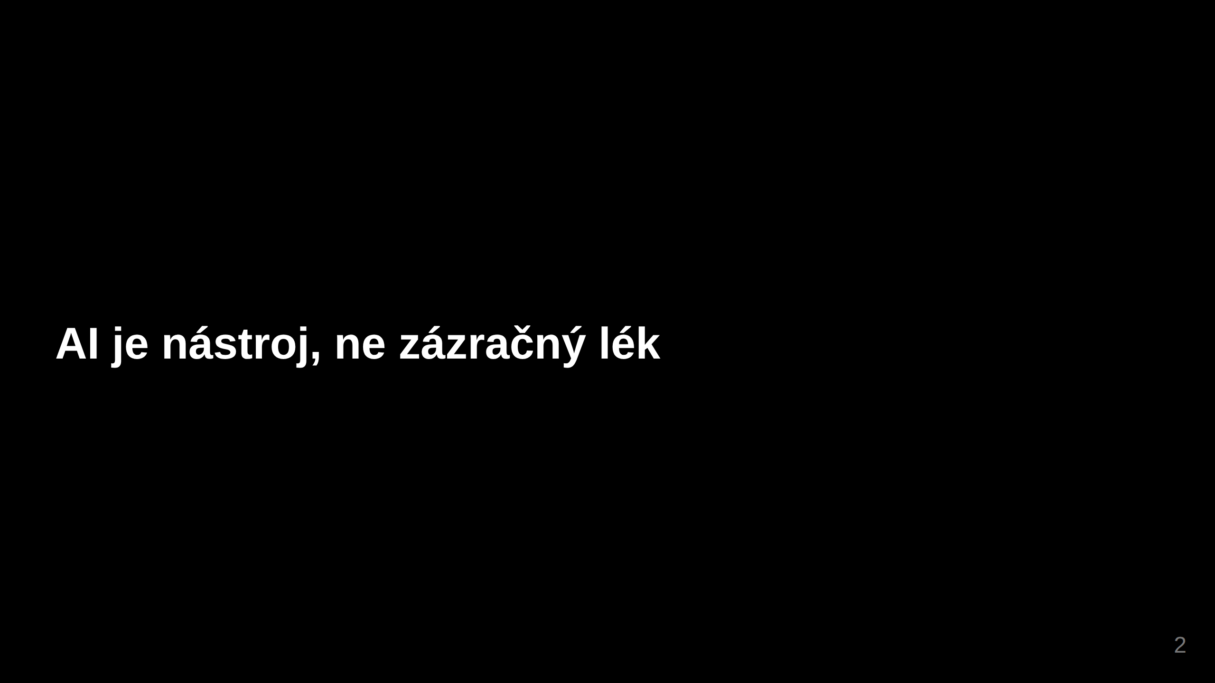

Slide 3
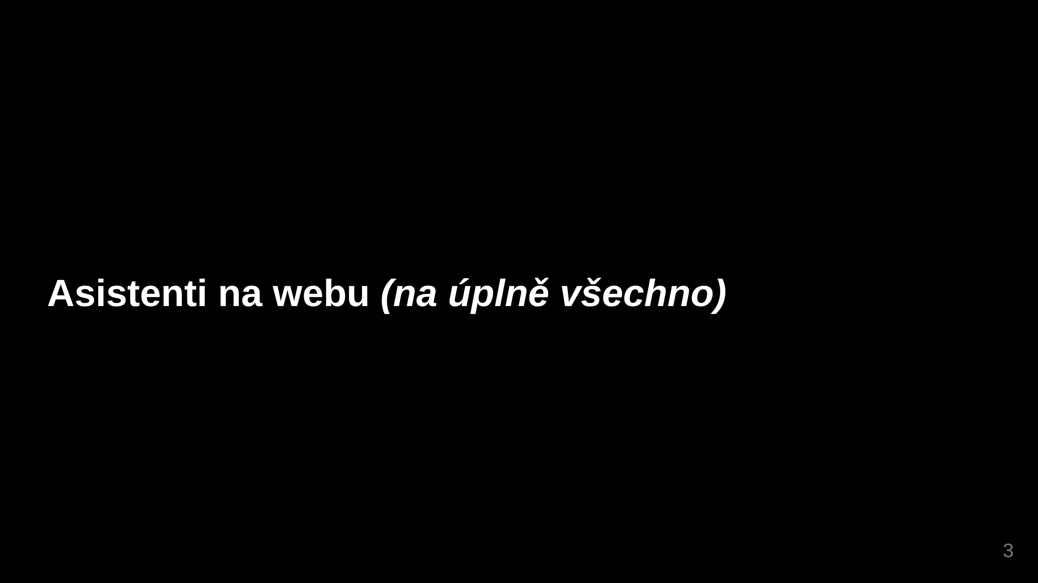

Slide 4
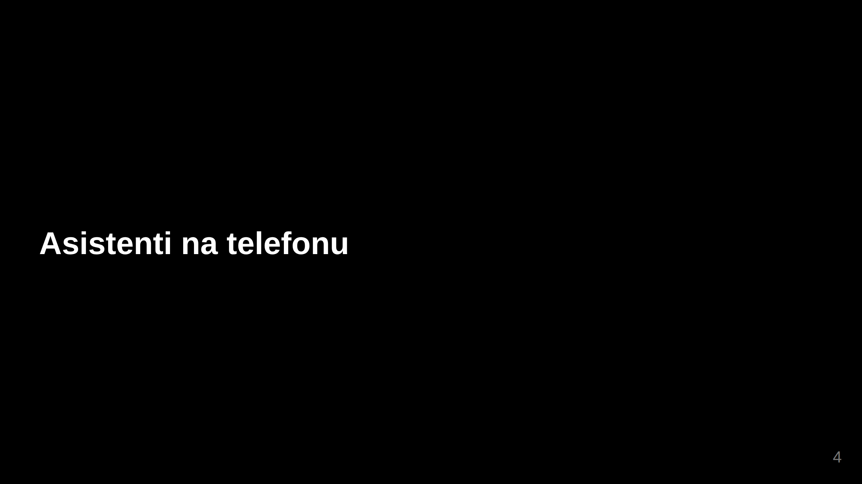

Slide 5
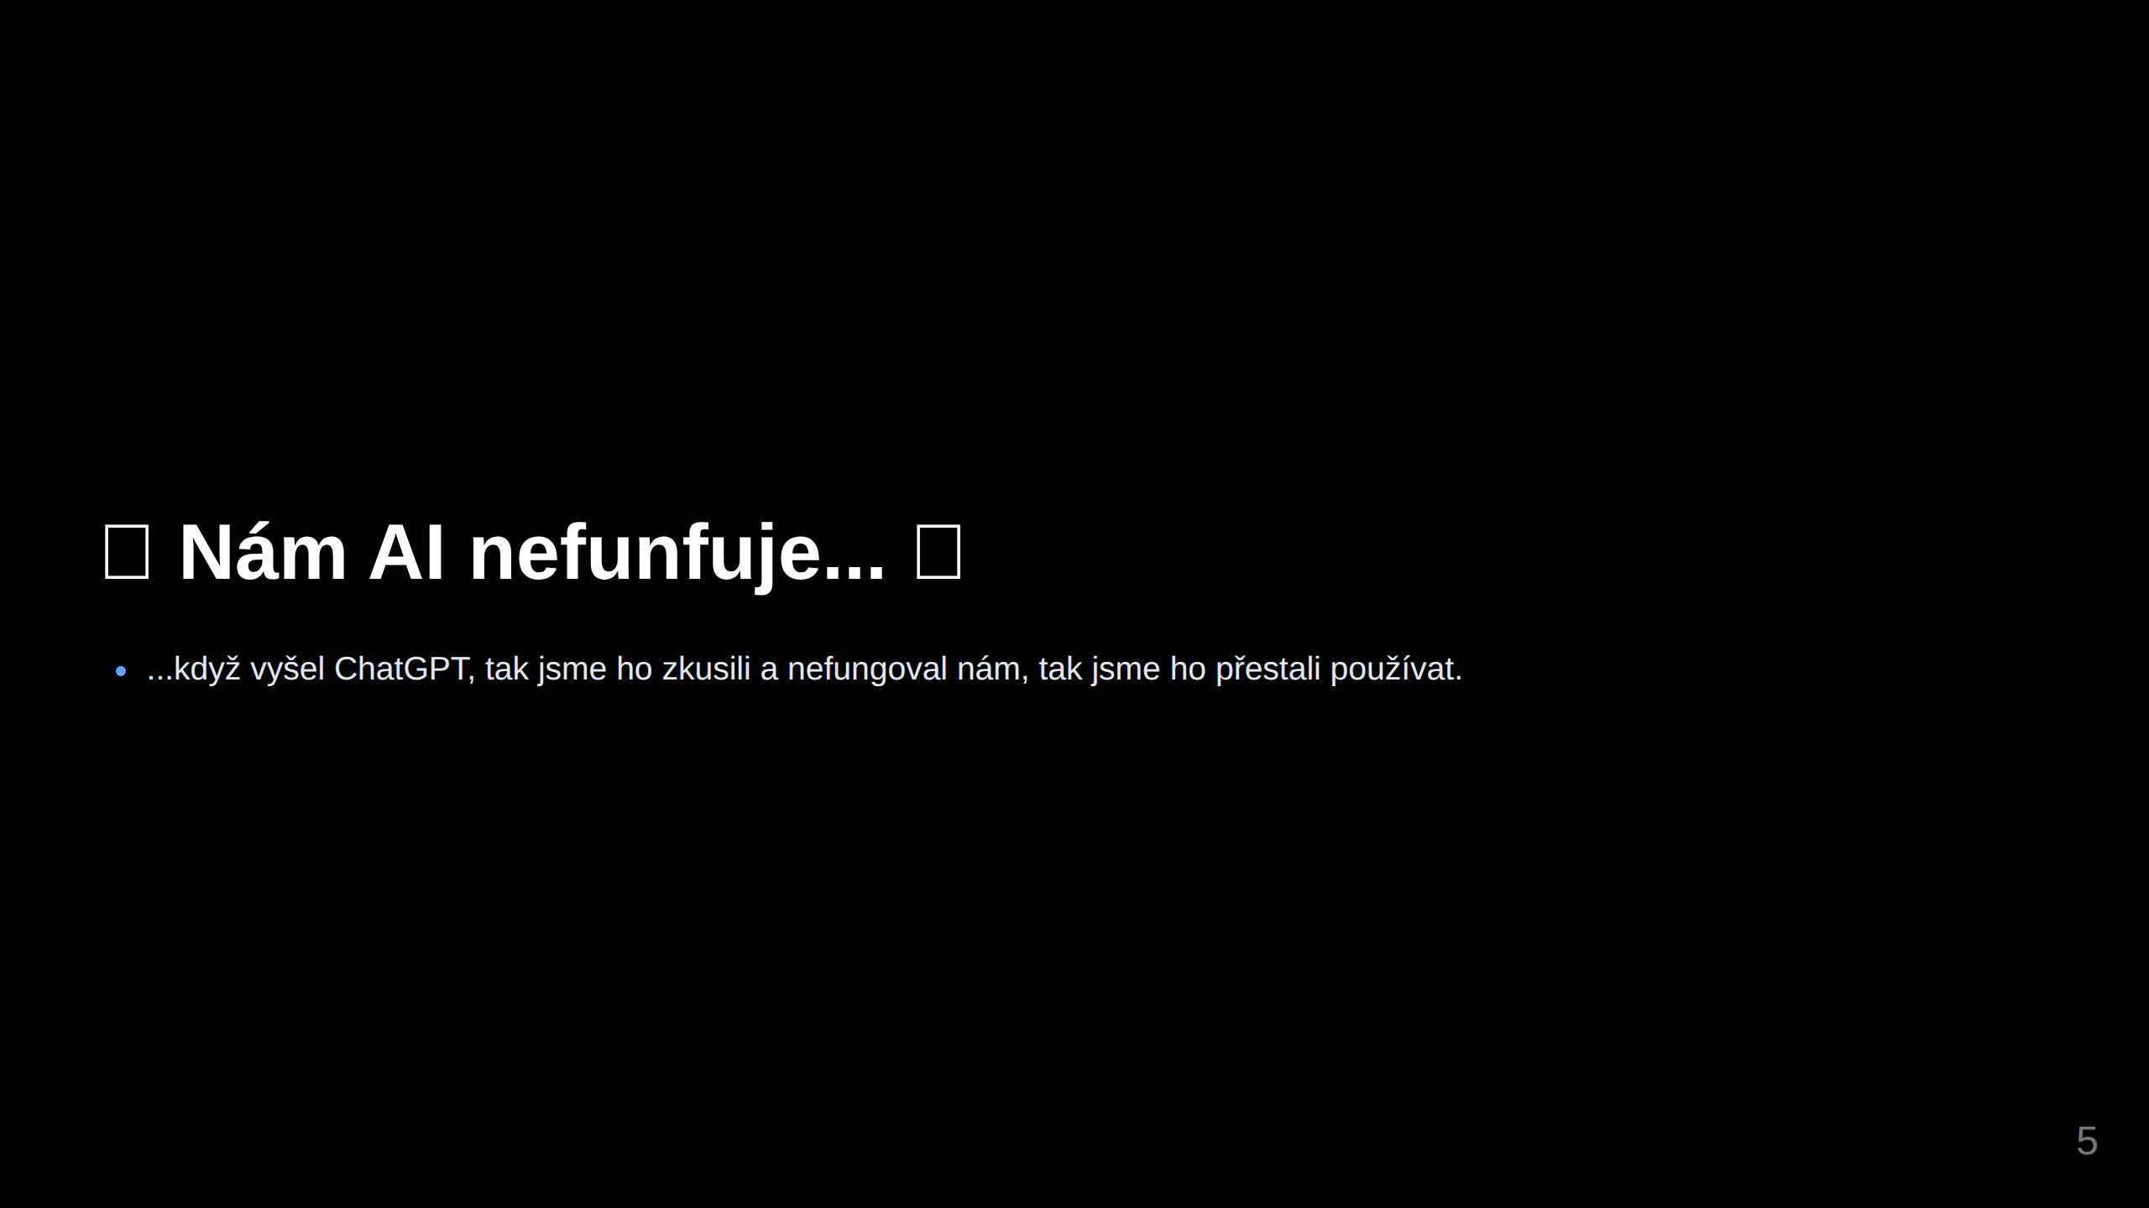

Slide 6
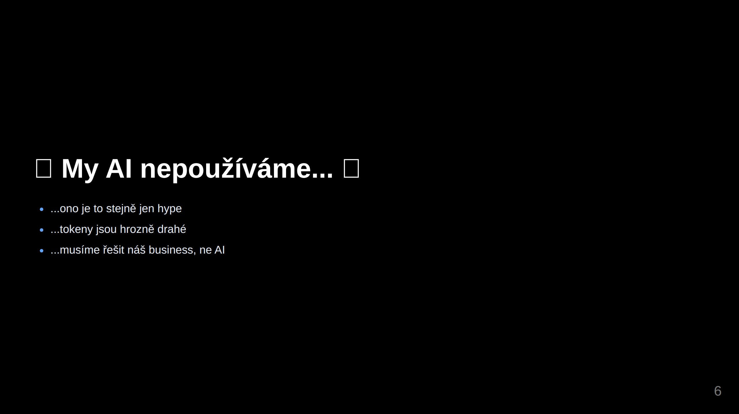

Slide 7
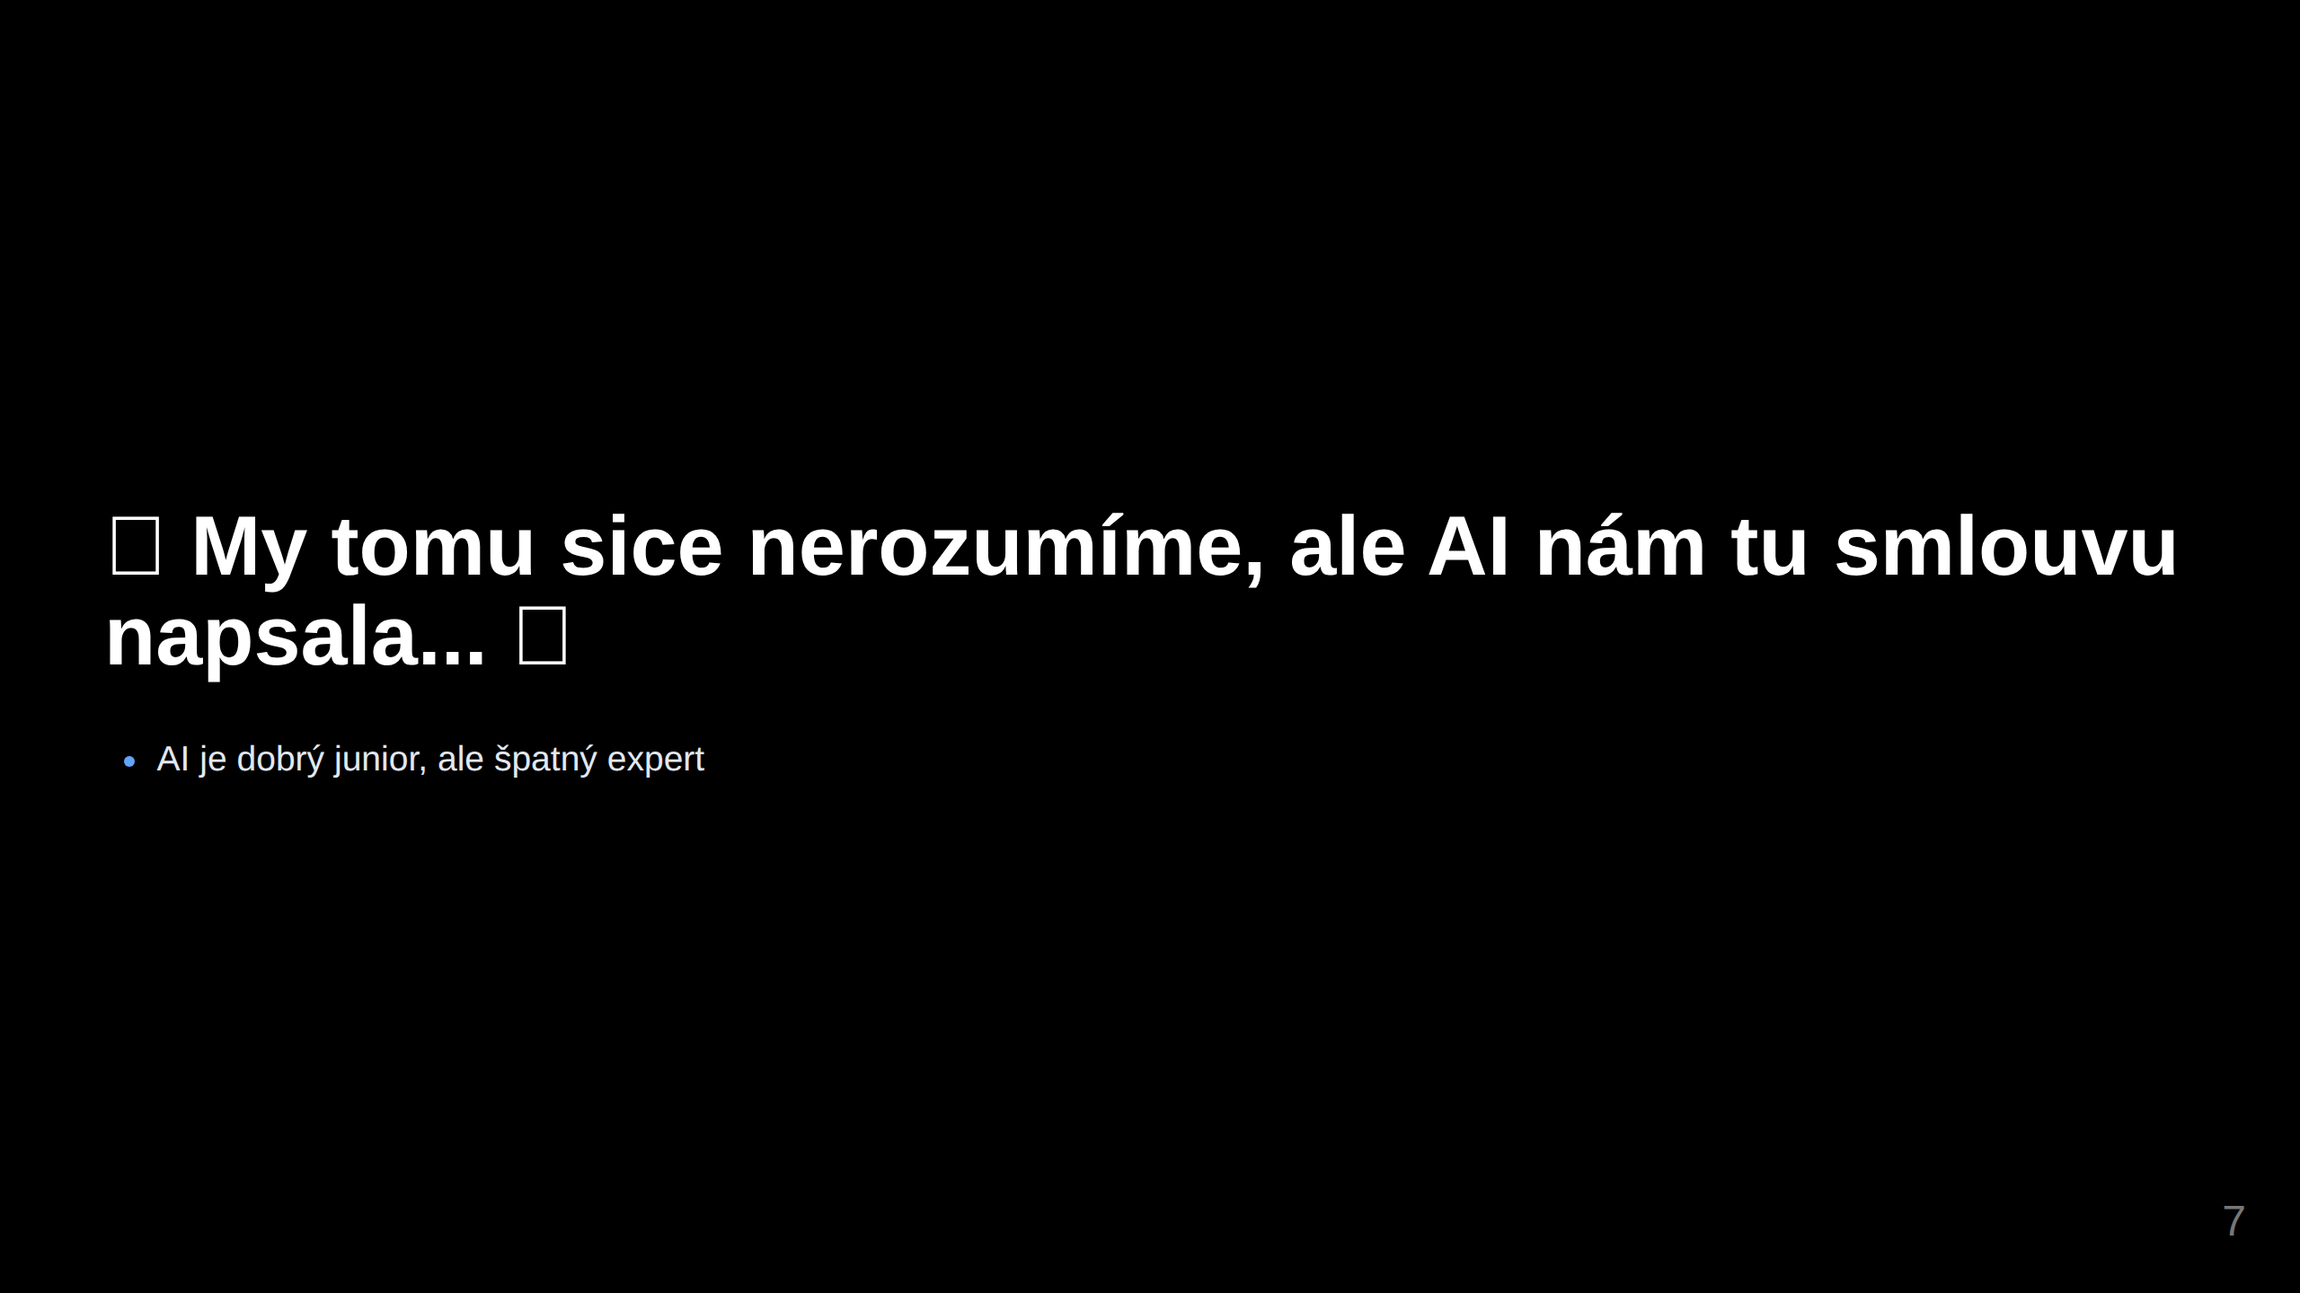

Slide 8
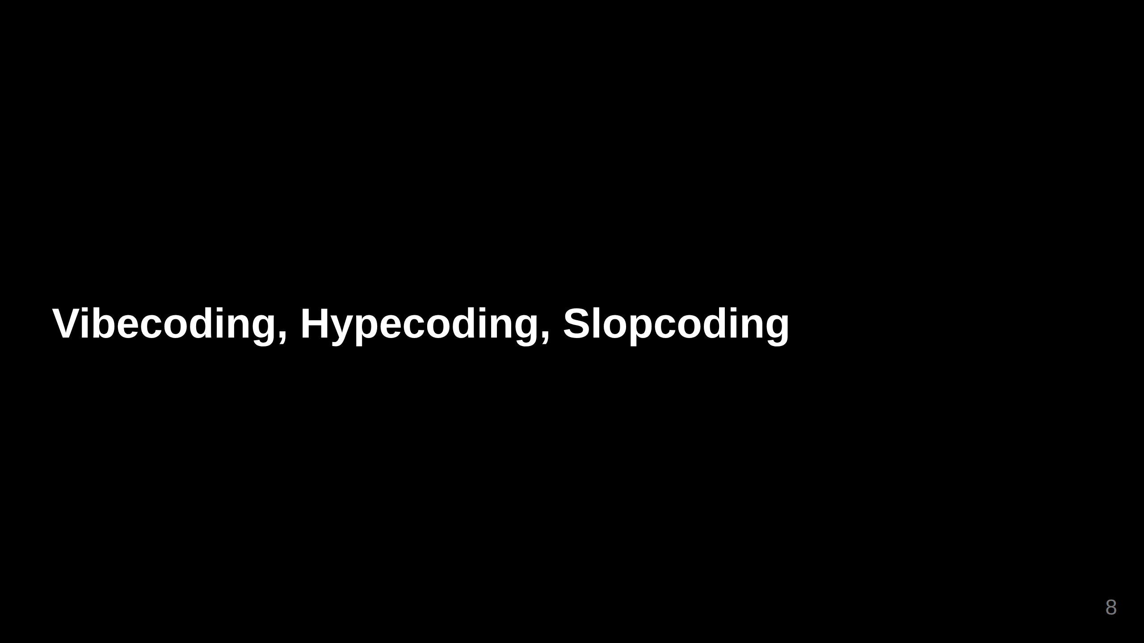

Slide 9
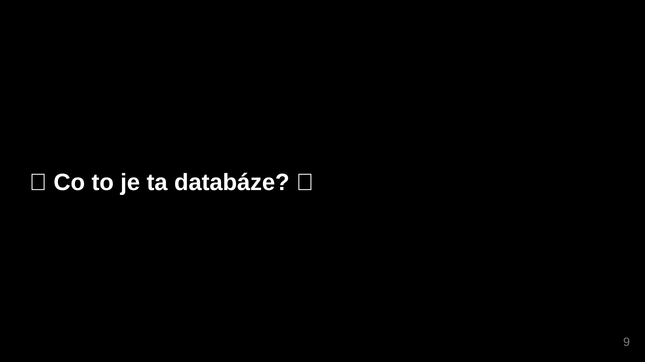

Slide 10


Slide 11
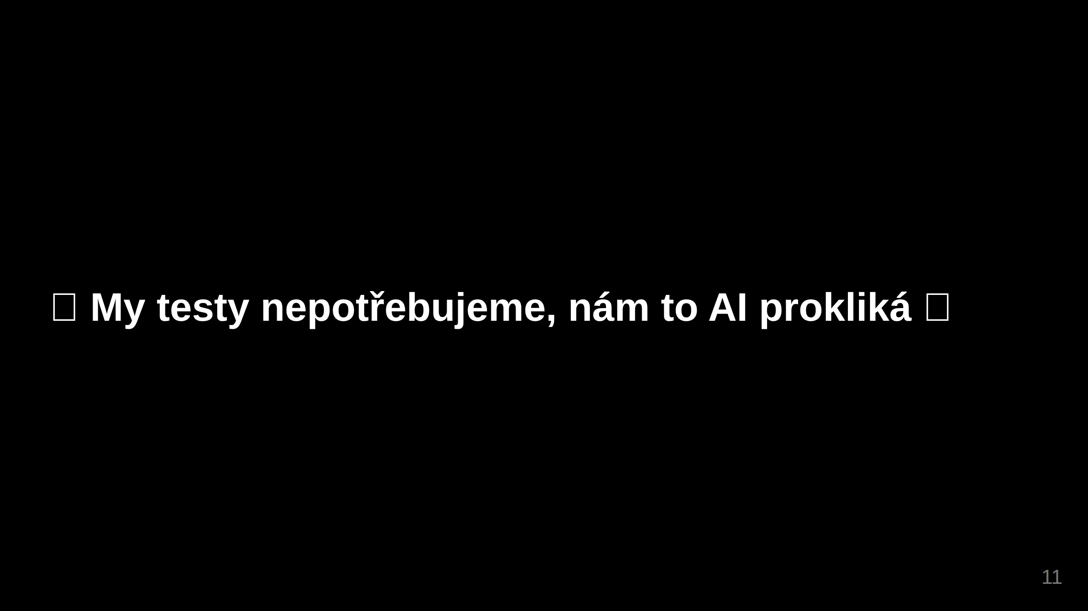

Slide 12
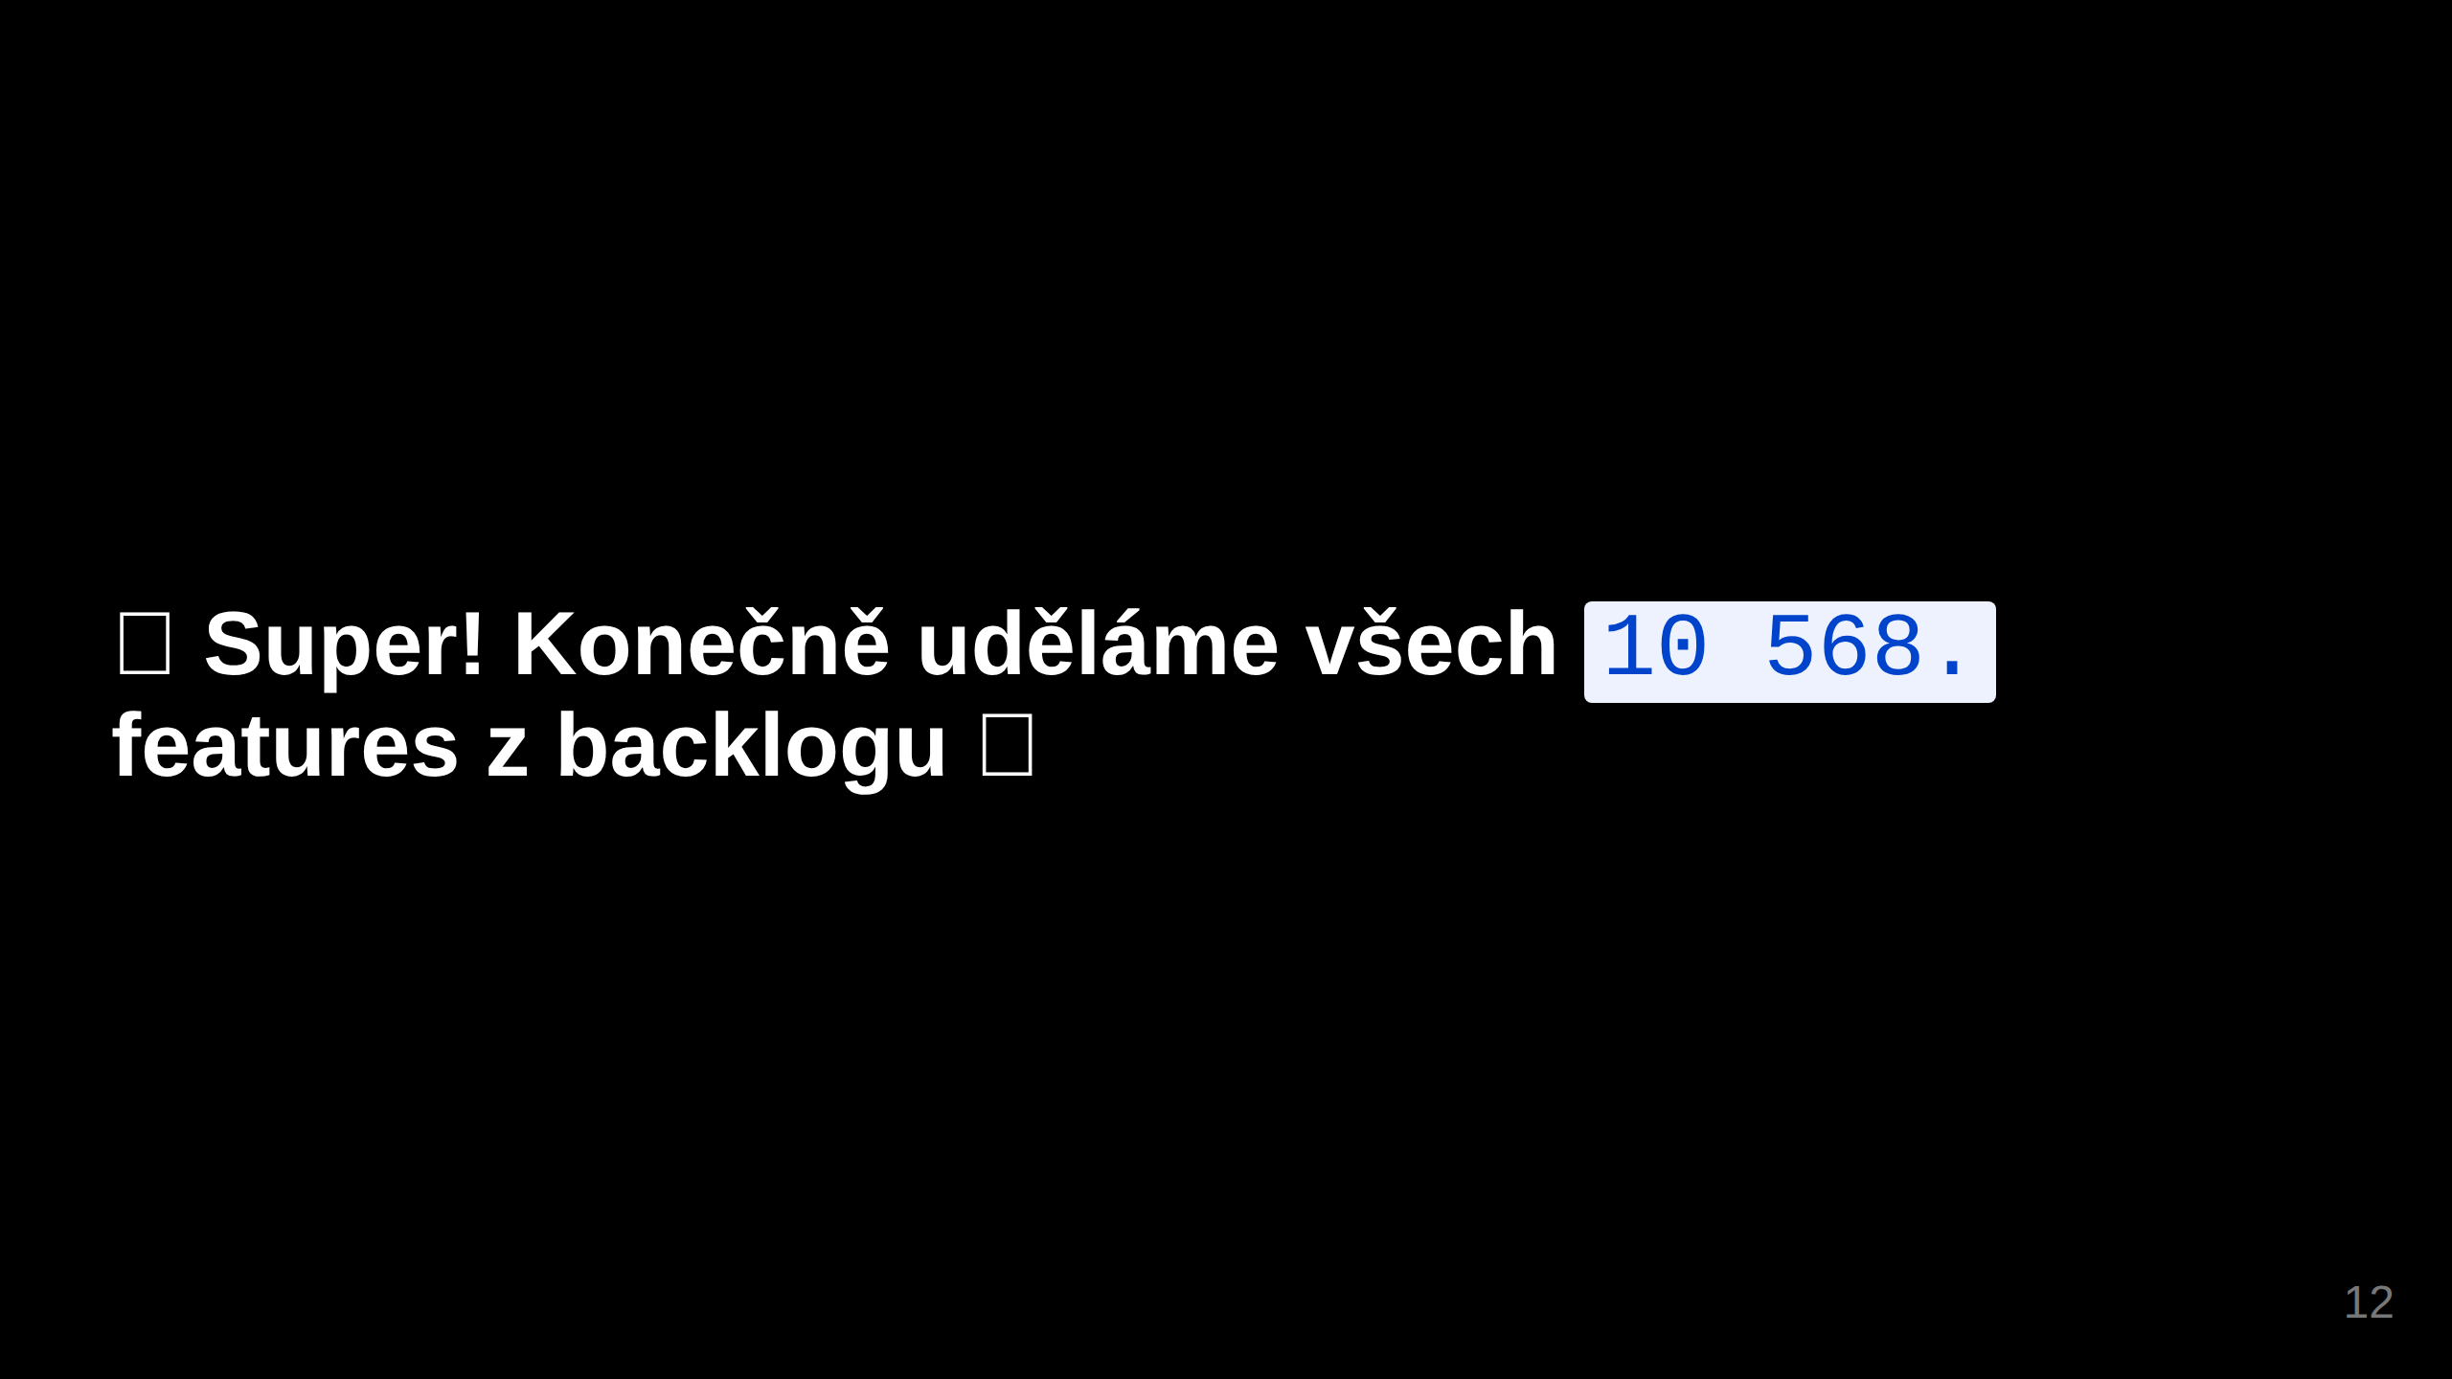

Slide 13


Slide 14


Slide 15
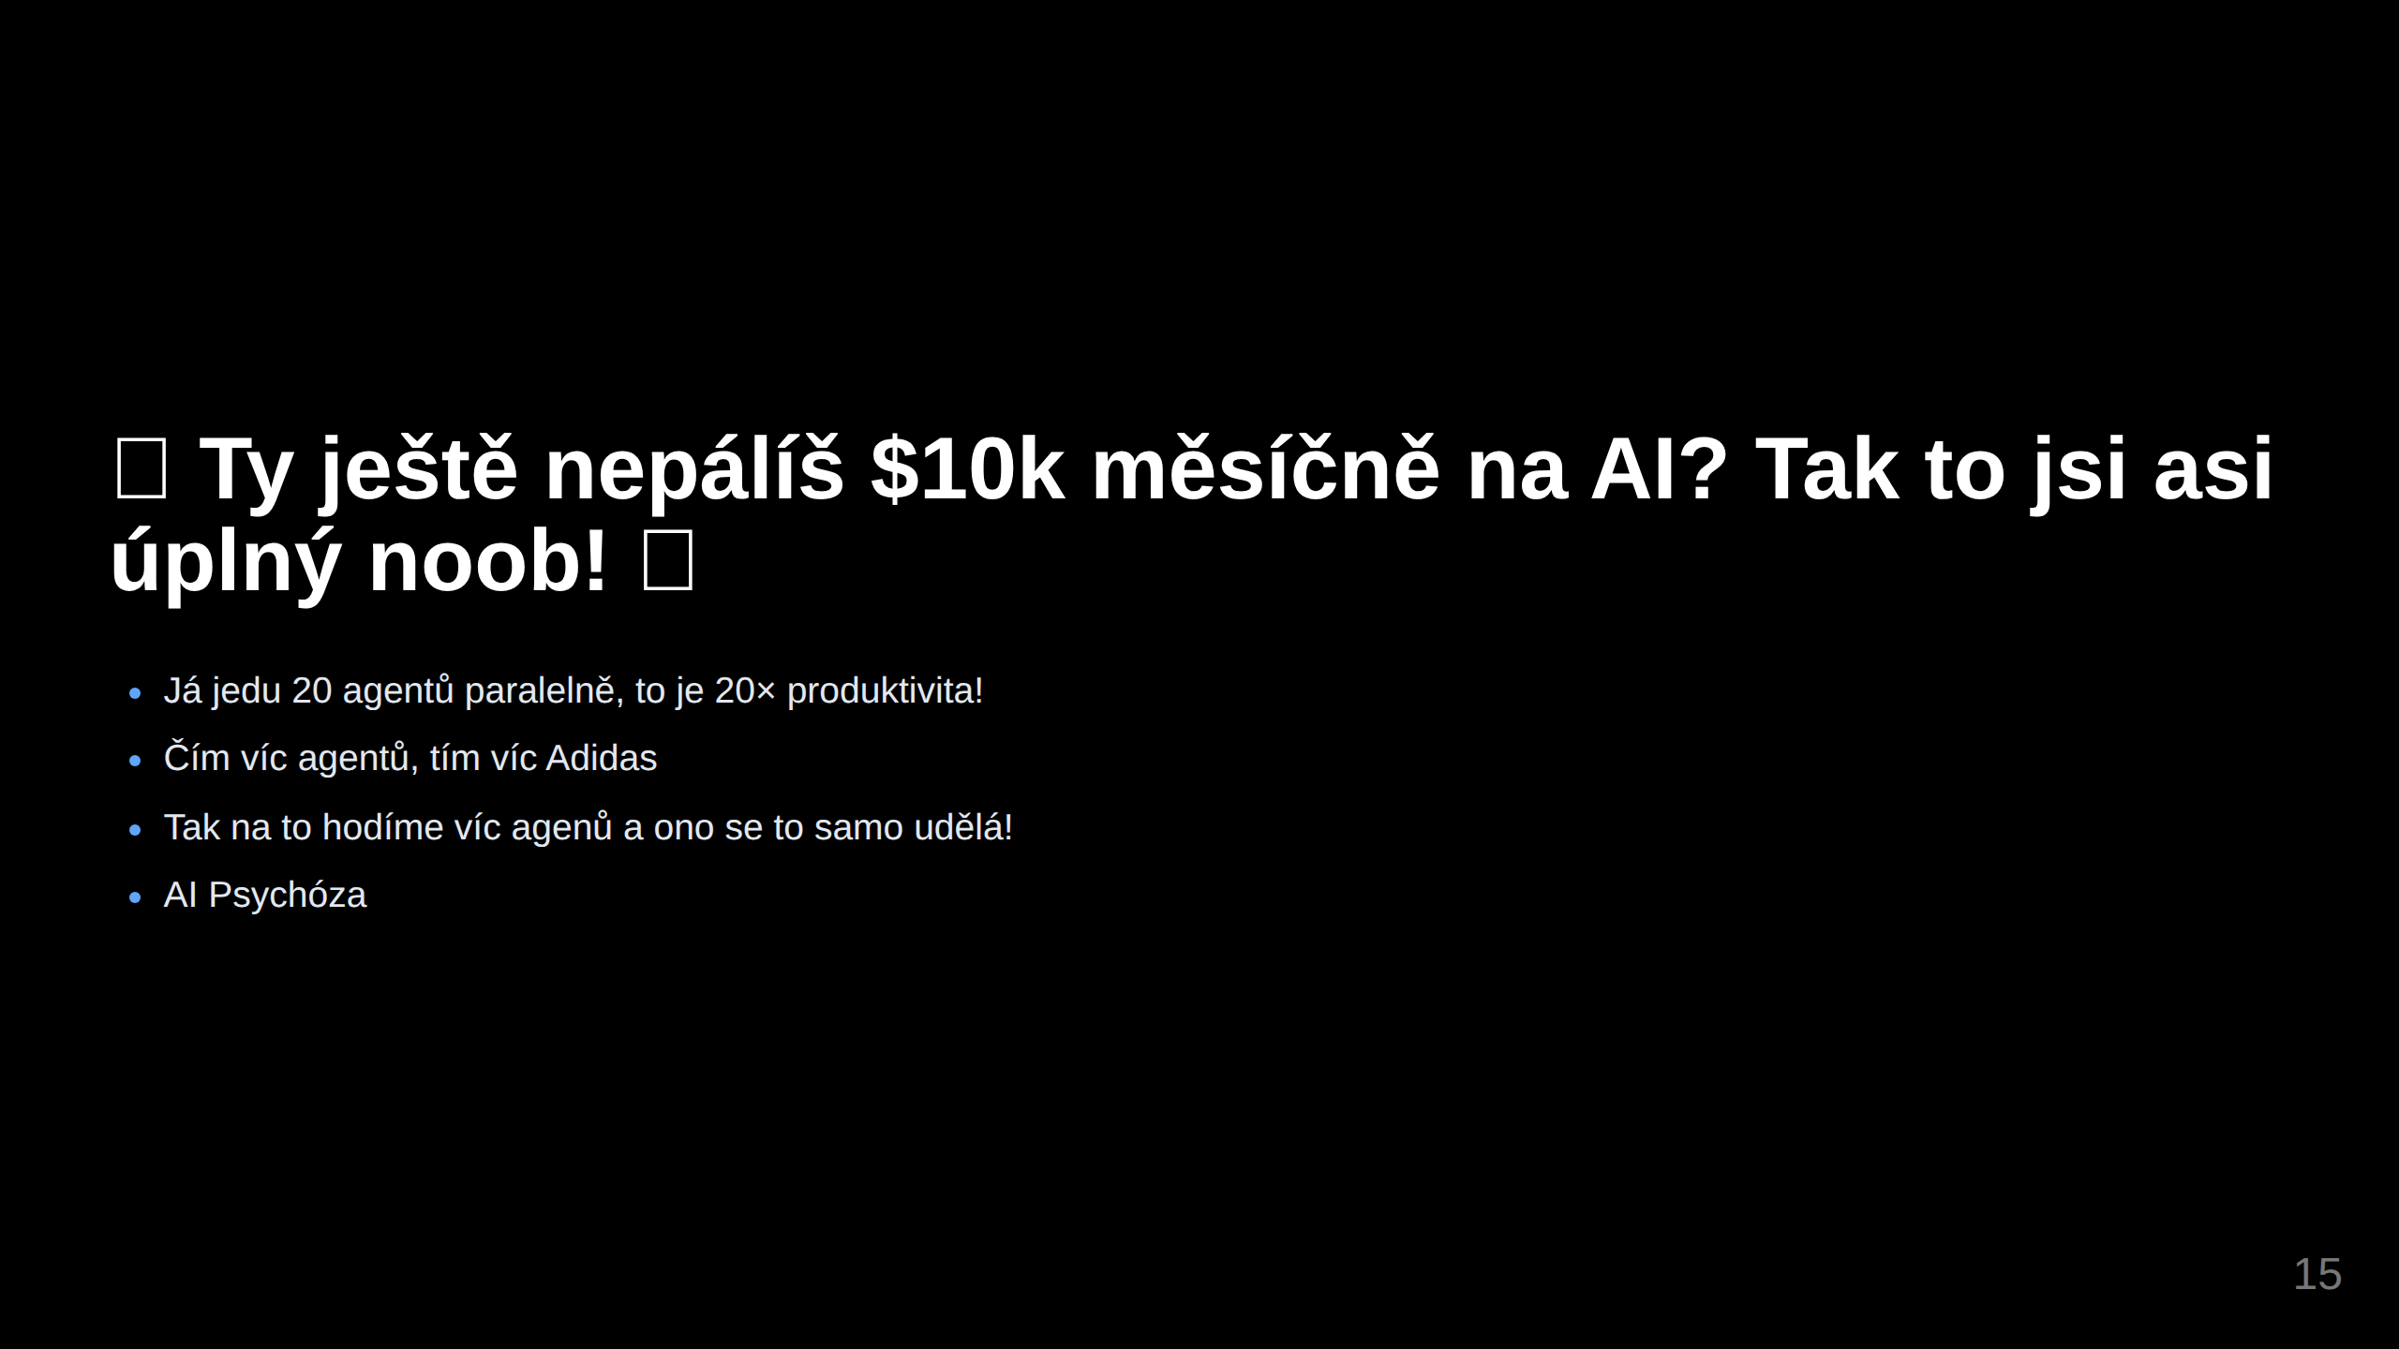

Slide 16
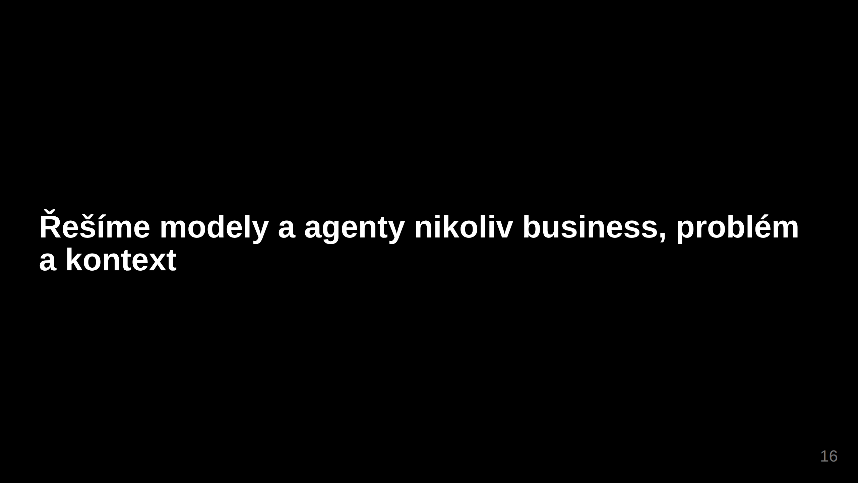

Slide 17
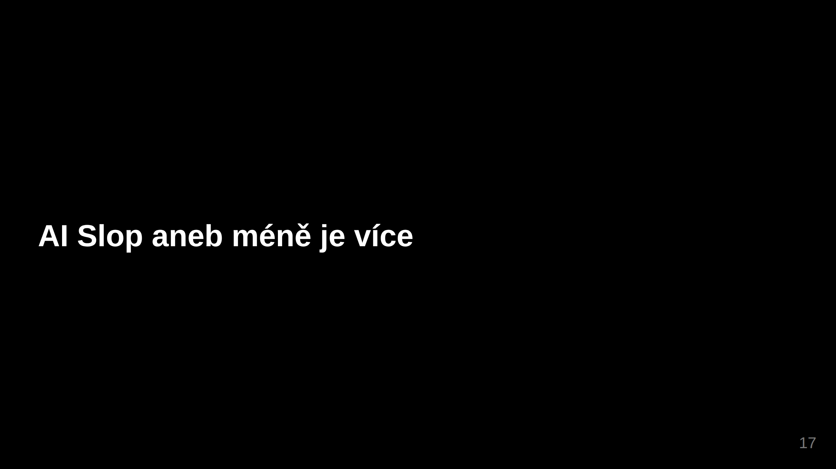

Slide 18
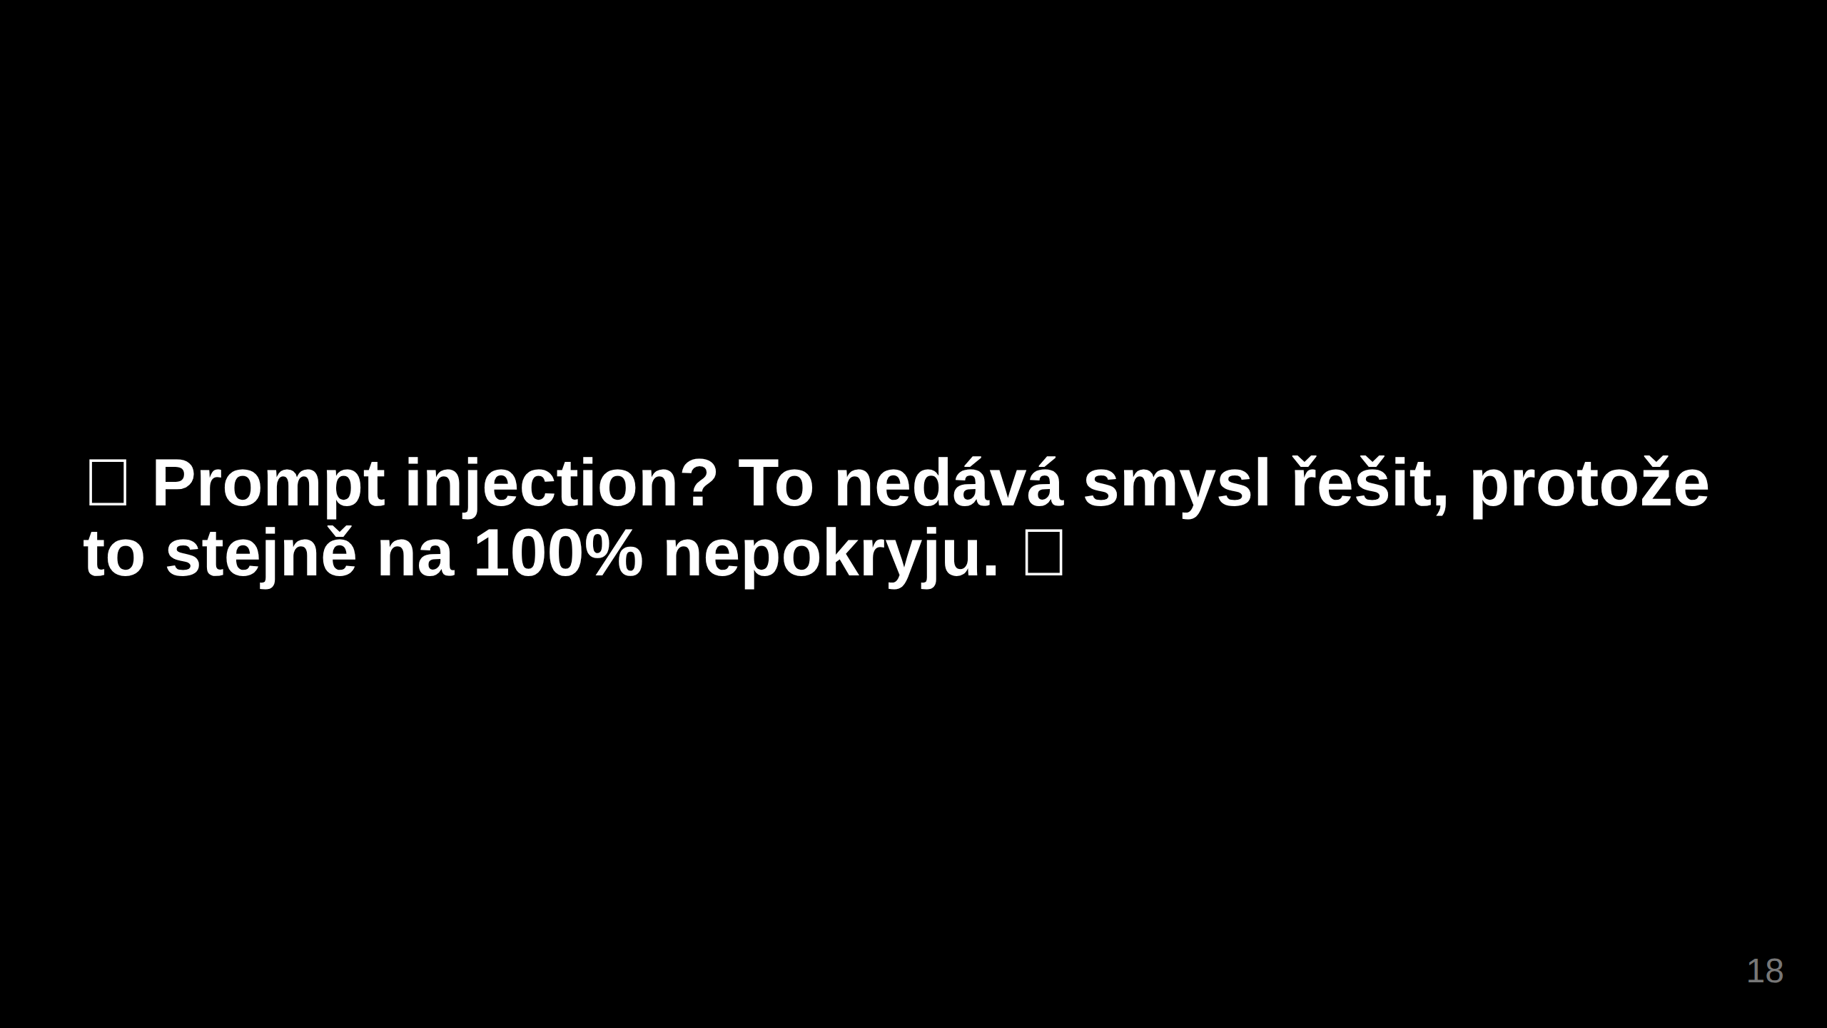

Slide 19


Slide 20
